Slide 1
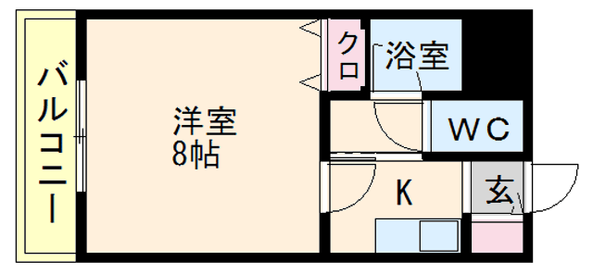
畳の種類 | 8畳の広さ | 使われる地域
本間(京間) | 382cm× 382cm | 関西・中国などの西日本
中京間 | 364cm× 364cm | 東京・愛知・岐阜など
1246mm×1246mm
家具の寸法の大きさを3倍
http://minimini.jp/tokushu/keisoku/

Slide 2
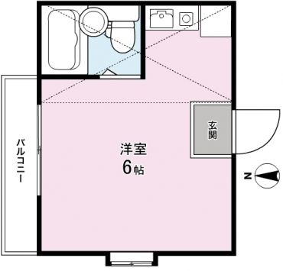
畳の種類 | 6畳の広さ | 使われる地域
本間(京間) | 382cm× 286cm | 関西・中国などの西日本
中京間 | 364cm× 273cm | 東京・愛知・岐阜など

Slide 3
シングルベッド
ソファ（1人）
TV（21）
TV（32）
TV（42）
新しい家具を2つ以上モデリング
してみよう
作業 デスク
本棚
セミダブルベッド
ソファ（2人）
ローテーブル
ダイニング
テーブル
（2人）
ダイニング
テーブル
（4人）
冷蔵庫
（2ドア）
冷蔵庫
（3ドア）
家具の寸法の大きさを3倍/100
例）70cm → 2.10 cm

